Slide 1
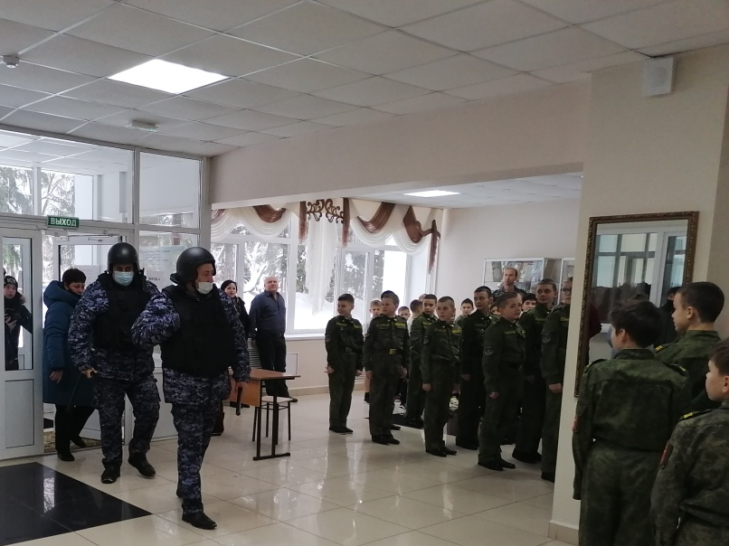
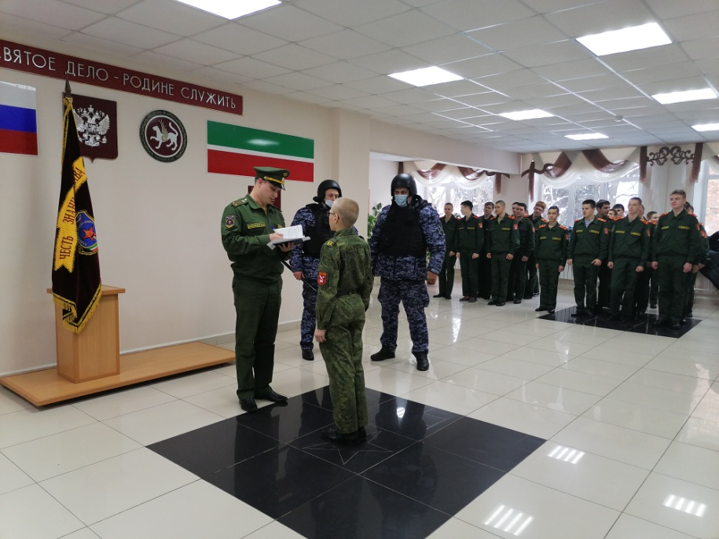
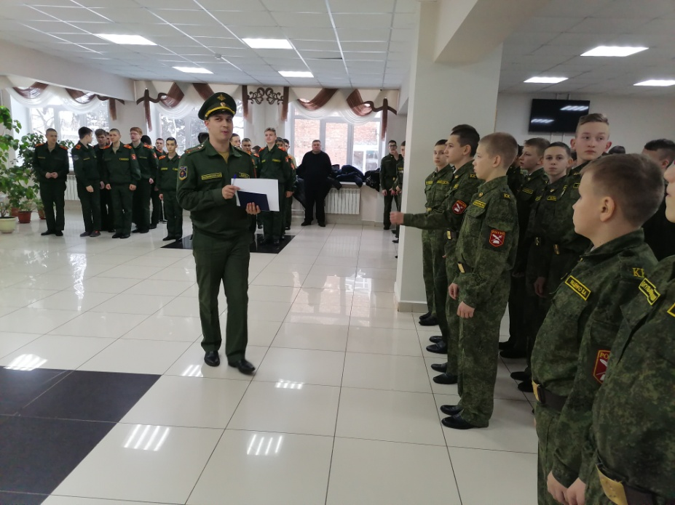
Безопасность
В школе прошла плановая эвакуация. Кадеты и все сотрудники организовано прибыли в точку сбора, уложившись в нормативы. Прибывшие сотрудники ГО и ЧС обнаружили муляж взрывного устройства.

